Slide 1
Назначение и виды орнамента (Часть 2)
Котелевец О.А., ПДО,
ТО «Узор»,
МБОУ ДО ЦТ «Мастер»

Slide 2


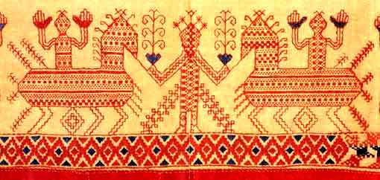
Орнамент подразделяют на три вида:
изобразительный (конкретный рисунок человека, животных, растений, пейзажные или архитектурные мотивы, рисунок предметов неживой природы и т.д.);
неизобразительный (геометрические и абстрактные формы);
комбинированный (сочетание изобразительных мотивов и абстрактных форм)

Slide 3
ВИДЫ ОРНАМЕНТА
Символический
Геометрический
Растительный
Каллиграфический
Фантастический
Астральный
Пейзажный
Животный
Предметный
Антропоморфный

Slide 4
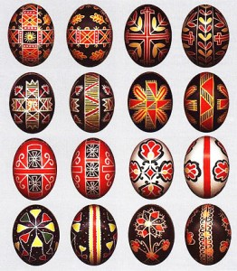
Символический

Slide 5
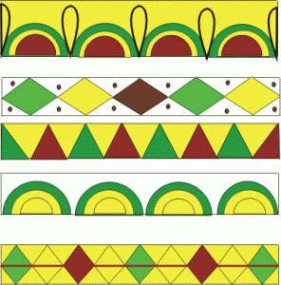
Геометрический

Slide 6

Растительный

Slide 7

Каллиграфический

Slide 8
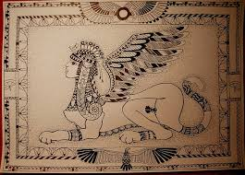
Фантастический

Slide 9
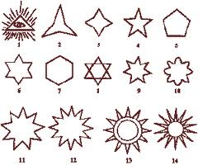
Астральный

Slide 10
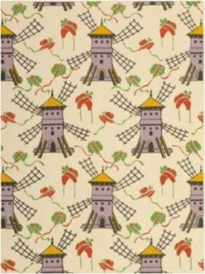
Пейзажный

Slide 11

Животный

Slide 12
Спасибо за внимание,
продолжение следует

